Slide 1

넷째마당
딥러닝 기본기 다지기

Slide 2
13장 모델 성능 검증하기
1 데이터의 확인과 예측 실행
2 과적합 이해하기
3 학습셋과 테스트셋
4 모델 저장과 재사용
5 k겹 교차 검증

Slide 3
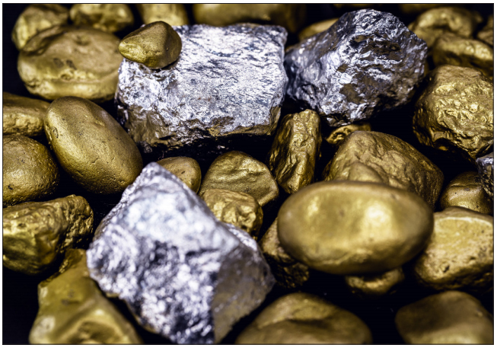
모델 성능 검증하기
모델 성능 검증하기

Slide 4
모델 성능 검증하기
모델 성능 검증하기
1986년 제프리 힌튼 교수가 오차 역전파를 발표한 직후, 존스 홉킨스의 세즈노프스키(Sejnowski) 교수는 오차 역전파가 은닉층의 가중치를 실제로 업데이트시키는 것을 확인하고 싶었음
그는 광석과 일반 암석에 수중 음파 탐지기를 쏜 후 결과를 모아 데이터셋을 준비했고, 음파 탐지기의 수신 결과만 보고 광석인지 일반 암석인지를 구분하는 모델을 만들었음
그가 측정한 결과의 정확도는 몇이었을까?
이 장에서는 세즈노프스키 교수가 했던 초음파 광물 예측 실험을 텐서플로로 재현해 보고, 이렇게 구해진 실험 정확도를 평가하는 방법과 성능을 향상시키는 중요한 머신 러닝 기법들에 대해 알아보자

Slide 5
1 데이터의 확인과 예측 실행

Slide 6
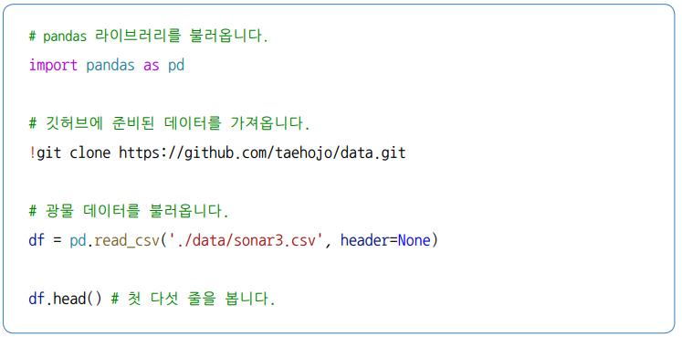
1 데이터의 확인과 예측 실행
데이터의 확인과 예측 실행
먼저 데이터를 불러와 첫 다섯 줄을 확인해 보자

Slide 7
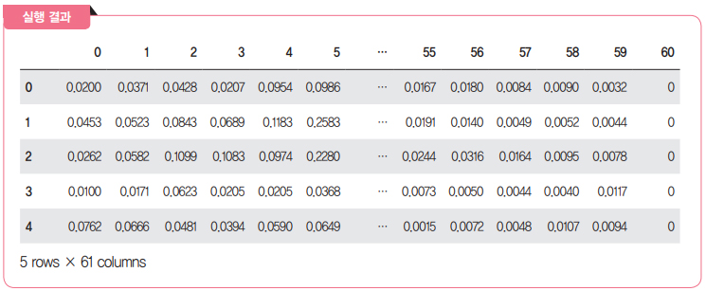
1 데이터의 확인과 예측 실행
데이터의 확인과 예측 실행

Slide 8

1 데이터의 확인과 예측 실행
데이터의 확인과 예측 실행
전체가 61개의 열로 되어 있고, 마지막 열이 광물의 종류를 나타냄
일반 암석일 경우 0, 광석일 경우 1로 표시되어 있음
첫 번째 열부터 60번째 열까지는 음파 주파수의 에너지를 0에서 1 사이의 숫자로 표시하고 있음
이제 일반 암석과 광석이 각각 몇 개나 포함되어 있는지 알아보자

Slide 9
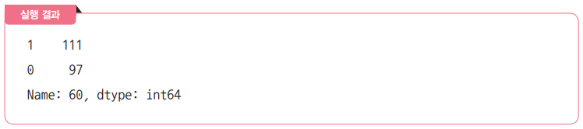
1 데이터의 확인과 예측 실행
데이터의 확인과 예측 실행

Slide 10
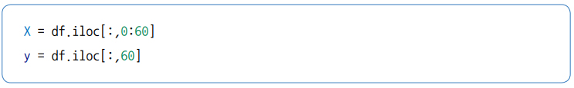
1 데이터의 확인과 예측 실행
데이터의 확인과 예측 실행
광석이 111개, 일반 암석이 97개, 총 208개의 샘플이 준비되어 있는 것을 알 수 있음
이제 다음과 같이 1~60번째 열을 X 변수에 저장하고 광물의 종류는 y로 저장

Slide 11
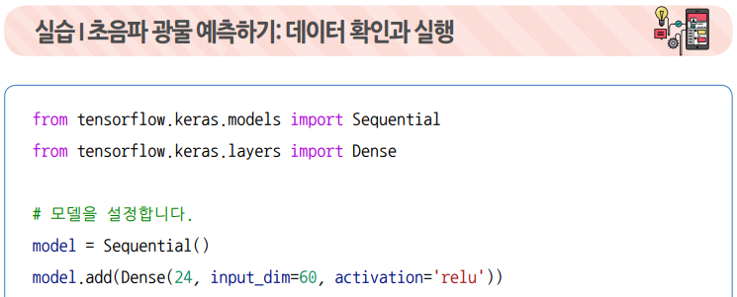
1 데이터의 확인과 예측 실행
데이터의 확인과 예측 실행
이후 앞서 했던 그대로 딥러닝을 실행

Slide 12
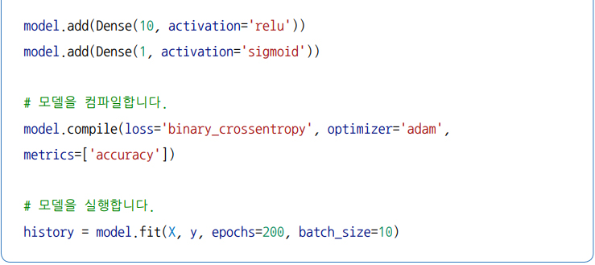
1 데이터의 확인과 예측 실행
데이터의 확인과 예측 실행

Slide 13
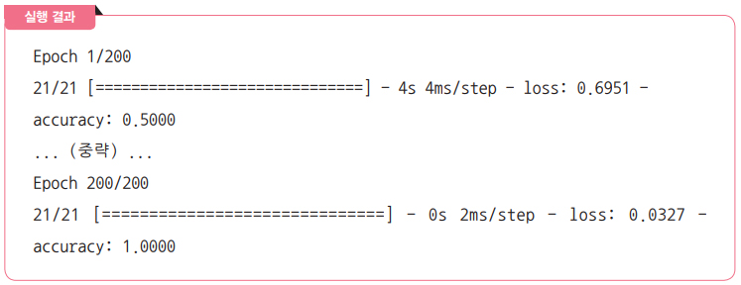
1 데이터의 확인과 예측 실행
데이터의 확인과 예측 실행

Slide 14
1 데이터의 확인과 예측 실행
데이터의 확인과 예측 실행
200번 반복되었을 때의 결과를 보니 정확도가 100%
정말로 어떤 광물이든 100%의 확률로 판별해 내는 모델이 만들어진 것일까?
다음 장을 보기 바람

Slide 15
2 과적합 이해하기

Slide 16
2 과적합 이해하기
과적합 이해하기
이제 과적합 문제가 무엇인지 알아보고 이를 어떻게 해결하는지 살펴보자
과적합(overfitting)이란 모델이 학습 데이터셋 안에서는 일정 수준 이상의 예측 정확도를 보이지만, 새로운 데이터에 적용하면 잘 맞지 않는 것을 의미
그림 13-1의 그래프에서 빨간색 선을 보면 주어진 샘플에 정확히 맞게끔 그어져 있음
이 선은 너무 주어진 샘플에만 최적화되어 있음
지금 그어진 선을 새로운 데이터에 적용하면 정확한 분류가 어려워진다는 의미

Slide 17
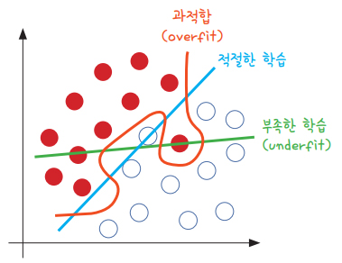
2 과적합 이해하기
▼ 그림 13-1 | 과적합이 일어난 경우(빨간색)와 학습이 제대로 이루어지지 않은 경우(초록색)

Slide 18
2 과적합 이해하기
과적합 이해하기
과적합은 층이 너무 많거나 변수가 복잡해서 발생하기도 하고 테스트셋과 학습셋이 중복될 때 생기기도 함
특히 딥러닝은 학습 단계에서 입력층, 은닉층, 출력층의 노드들에 상당히 많은 변수가 투입
딥러닝을 진행하는 동안 과적합에 빠지지 않게 늘 주의해야 함

Slide 19
3 학습셋과 테스트셋

Slide 20
3 학습셋과 테스트셋
학습셋과 테스트셋
그렇다면 과적합을 방지하려면 어떻게 해야 할까?
먼저 학습을 하는 데이터셋과 이를 테스트할 데이터셋을 완전히 구분한 후 학습과 동시에 테스트를 병행하며 진행하는 것이 한 방법
예를 들어 데이터셋이 총 100개의 샘플로 이루어져 있다면 다음과 같이 두 개의 셋으로 나눔
▼ 그림 13-2 | 학습셋과 테스트셋의 구분

Slide 21
3 학습셋과 테스트셋
학습셋과 테스트셋
신경망을 만들어 70개의 샘플로 학습을 진행한 후 이 학습의 결과를 저장
이렇게 저장된 파일을 ‘모델’이라고 함
모델은 다른 셋에 적용할 경우 학습 단계에서 각인되었던 그대로 다시 수행
나머지 30개의 샘플로 실험해서 정확도를 살펴보면 학습이 얼마나 잘되었는지 알 수 있는 것
딥러닝 같은 알고리즘을 충분히 조절해 가장 나은 모델이 만들어지면, 이를 실생활에 대입해 활용하는 것이 바로 머신 러닝의 개발 순서

Slide 22
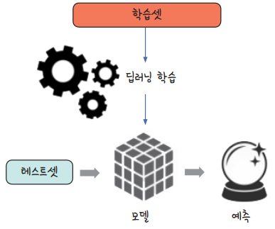
3 학습셋과 테스트셋
▼ 그림 13-3 | 학습셋과 테스트셋

Slide 23
3 학습셋과 테스트셋
학습셋과 테스트셋
지금까지 우리는 테스트셋을 만들지 않고 학습해 왔음
매번 정확도(accuracy)를 계산할 수 있었음
어째서 가능했을까?
지금까지 학습 데이터를 이용해 정확도를 측정한 것은 데이터에 들어 있는 모든 샘플을 그대로 테스트에 활용한 결과
이를 통해 학습이 진행되는 상황을 파악할 수는 있지만, 새로운 데이터에 적용했을 때 어느 정도의 성능이 나올지는 알 수 없음
머신 러닝의 최종 목적은 과거의 데이터를 토대로 새로운 데이터를 예측하는 것
즉, 새로운 데이터에 사용할 모델을 만드는 것이 최종 목적이므로 테스트셋을 만들어 정확한 평가를 병행하는 것이 매우 중요

Slide 24
3 학습셋과 테스트셋
학습셋과 테스트셋
학습셋만 가지고 평가할 때, 층을 더하거나 에포크(epoch) 값을 높여 실행 횟수를 늘리면 정확도가 계속해서 올라갈 수 있음
학습 데이터셋만으로 평가한 예측 성공률이 테스트셋에서도 그대로 나타나지는 않음
즉, 학습이 깊어져 학습셋 내부에서 성공률은 높아져도 테스트셋에서는 효과가 없다면 과적합이 일어나고 있는 것
이를 그래프로 표현하면 그림 13-4와 같음

Slide 25
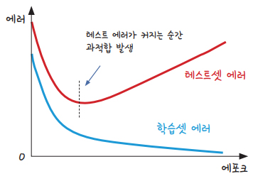
3 학습셋과 테스트셋
▼ 그림 13-4 | 학습이 계속되면 학습셋에서의 에러는 계속해서 작아지지만, 테스트셋에서는
과적합이 발생!

Slide 26
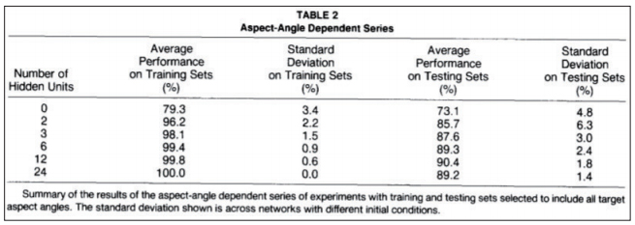
3 학습셋과 테스트셋
학습셋과 테스트셋
학습을 진행해도 테스트 결과가 더 이상 좋아지지 않는 지점에서 학습을 멈추어야 함
이때 학습 정도가 가장 적절한 것으로 볼 수 있음
우리가 다루는 초음파 광물 예측 데이터를 만든 세즈노프스키 교수가 실험 결과를 발표한 논문의 일부를 가져와 보자
▼ 그림 13-5 | 학습셋과 테스트셋 정확도 측정의 예(RP Gorman et.al., 1998)

Slide 27
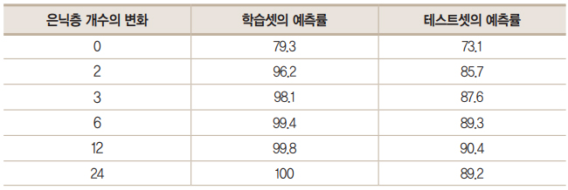
3 학습셋과 테스트셋
학습셋과 테스트셋
여기서 눈여겨보아야 할 부분은 은닉층(Number of Hidden Units) 개수가 올라감에 따라 학습셋의 예측률(Average Performance on Training Sets)과 테스트셋의 예측률(Average Performance on Testing Sets)이 어떻게 변하는지임
이 부분만 따로 뽑아 정리하면 표 13-1과 같음
▼ 표 13-1 | 은닉층 개수의 변화에 따른 학습셋 및 테스트셋의 예측률

Slide 28
3 학습셋과 테스트셋
학습셋과 테스트셋
은닉층이 늘어날수록 학습셋의 예측률이 점점 올라가다가 결국 24개의 층에 이르면 100% 예측률을 보임
우리가 조금 전 실행했던 것과 같은 결과!
이 모델을 토대로 테스트한 결과는 어떤가?
테스트셋 예측률은 은닉층의 개수가 12개일 때 90.4%로 최고를 이루다 24개째에서는 다시 89.2%로 떨어지고 맘
즉, 식이 복잡해지고 학습량이 늘어날수록 학습 데이터를 통한 예측률은 계속해서 올라가지만, 적절하게 조절하지 않을 경우 테스트셋을 이용한 예측률은 오히려 떨어지는 것을 확인할 수 있음
예제에 주어진 데이터를 학습셋과 테스트셋으로 나누는 예제를 만들어 보자

Slide 29
3 학습셋과 테스트셋
학습셋과 테스트셋
이 실습에는 사이킷런(scikit-learn) 라이브러리가 필요함
코랩은 기본으로 제공하지만, 주피터 노트북을 이용해서 실습 중이라면 다음 명령으로 사이킷런 라이브러리를 설치해야 함
사이킷런은 파이썬으로 머신 러닝을 실행할 때 필요한 전반적인 것들이 담긴 머신 러닝의 필수 라이브러리
!pip install sklearn

Slide 30
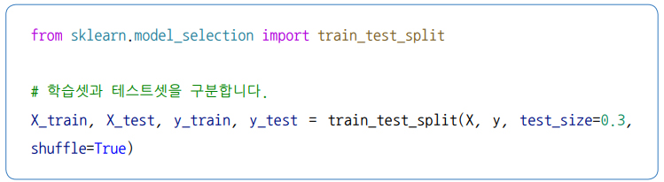
3 학습셋과 테스트셋
학습셋과 테스트셋
저장된 X 데이터와 y 데이터에서 각각 정해진 비율(%)만큼 학습셋과 테스트셋으로 분리시키는 함수가 사이킷런의 train_test_split() 함수
다음과 같이 학습셋과 테스트셋을 만들 수 있음
학습셋을 70%, 테스트셋을 30%로 설정했을 때의 예

Slide 31
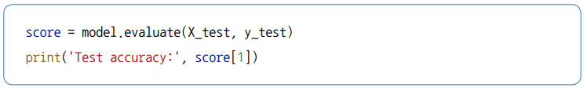
3 학습셋과 테스트셋
학습셋과 테스트셋
test_size는 테스트셋의 비율을 나타냄
0.3은 전체 데이터의 30%를 테스트셋으로 사용하라는 것으로, 나머지 70%를 학습셋으로 사용하게 됨
이렇게 나누어진 학습셋과 테스트셋은 각각 X_train, X_test, y_train, y_test로 저장
모델은 앞서 만든 구조를 그대로 유지하고 대신 모델에 테스트 함수를 추가
만들어진 모델을 테스트셋에 적용하려면 model.evaluate() 함수를 사용하면 됨

Slide 32
3 학습셋과 테스트셋
학습셋과 테스트셋
model.evaluate() 함수는 loss와 accuracy, 두 가지를 계산해 출력
이를 score로 저장하고 accuracy를 출력하도록 범위를 정했음
함수 내부에는 테스트셋 정보를 집어넣음

Slide 33
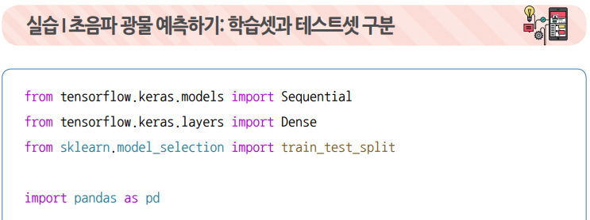
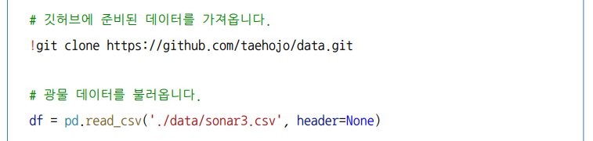
3 학습셋과 테스트셋
학습셋과 테스트셋
이제 전체 코드를 실행해 보자

Slide 34
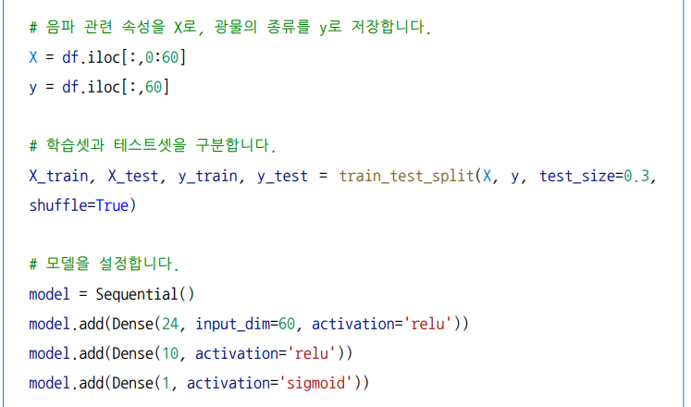
3 학습셋과 테스트셋
학습셋과 테스트셋

Slide 35
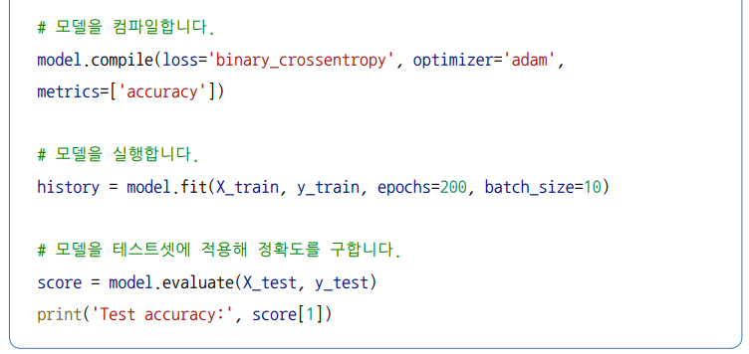
3 학습셋과 테스트셋
학습셋과 테스트셋

Slide 36
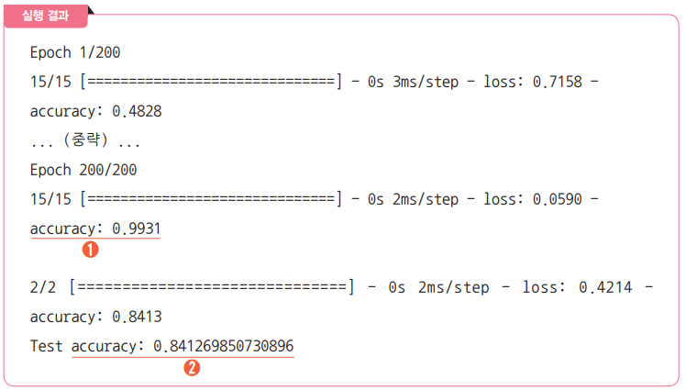
3 학습셋과 테스트셋
학습셋과 테스트셋

Slide 37
3 학습셋과 테스트셋
학습셋과 테스트셋
두 가지를 눈여겨보아야 함
첫째는 학습셋(X_train과 y_train)을 이용해 200번의 학습을 진행했을 때 정확도가 99.31%라는 것( )
따로 저장해 둔 테스트셋(X_test와 y_test)에 이 모델을 적용하면 84.12%의 정확도를 보여 줌( )

Slide 38
3 학습셋과 테스트셋
학습셋과 테스트셋
딥러닝, 머신 러닝의 목표는 학습셋에서만 잘 작동하는 모델을 만드는 것이 아님
새로운 데이터에 대해 높은 정확도를 안정되게 보여 주는 모델을 만드는 것이 목표
어떻게 하면 이러한 모델을 만들 수 있을까?
모델 성능의 향상을 위한 방법에는 크게 데이터를 보강하는 방법과 알고리즘을 최적화하는 방법이 있음
데이터를 이용해 성능을 향상시키려면 우선 충분한 데이터를 가져와 추가하면 됨
많이 알려진 다음 그래프는 특히 딥러닝의 경우 샘플 수가 많을수록 성능이 좋아짐을 보여 줌

Slide 39
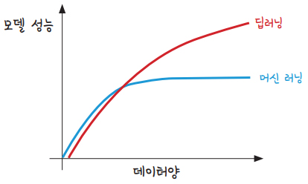
3 학습셋과 테스트셋
▼ 그림 13-6 | 데이터의 증가와 딥러닝, 머신 러닝 성능의 상관관계

Slide 40
3 학습셋과 테스트셋
학습셋과 테스트셋
데이터를 추가하는 것 자체가 어렵거나 데이터 추가만으로는 성능에 한계가 있을 수 있음
가지고 있는 데이터를 적절히 보완해 주는 방법을 사용
예를 들어 사진의 경우 사진 크기를 확대/축소한 것을 더해 보거나 위아래로 조금씩 움직여 넣어 보는 것
테이블형 데이터의 경우 너무 크거나 낮은 이상치가 모델에 영향을 줄 수 없도록 크기를 적절히 조절할 수 있음
시그모이드 함수를 사용해 전체를 0~1 사이의 값으로 변환하는 것이 좋은 예
또 교차 검증 방법을 사용해 가지고 있는 데이터를 충분히 이용하는 방법도 있음

Slide 41
3 학습셋과 테스트셋
학습셋과 테스트셋
다음으로 알고리즘을 이용해 성능을 향상하는 방법은 먼저 다른 구조로 모델을 바꾸어 가며 최적의 구조를 찾는 것
예를 들어 은닉층의 개수라든지, 그 안에 들어갈 노드의 수, 최적화 함수의 종류를 바꾸어 보는 것
앞서 이야기한 바 있지만, 딥러닝 설정에 정답은 없음
자신의 데이터에 꼭 맞는 구조를 계속해서 테스트해 보며 찾는 것이 중요
데이터에 따라서는 딥러닝이 아닌 랜덤 포레스트, XGBoost, SVM 등 다른 알고리즘이 더 좋은 성과를 보일 때도 있음
일반적인 머신 러닝과 딥러닝을 합해서 더 좋은 결과를 만드는 것도 가능
많은 경험을 통해 최적의 성능을 보이는 모델을 만드는 것이 중요

Slide 42
4 모델 저장과 재사용

Slide 43
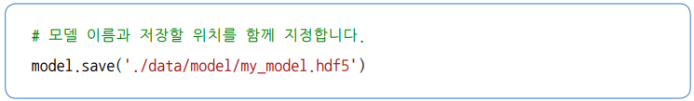
4 모델 저장과 재사용
모델 저장과 재사용
학습이 끝난 후 지금 만든 모델을 저장하면 언제든 이를 불러와 다시 사용할 수 있음
학습 결과를 저장하려면 model.save() 함수를 이용해 모델 이름을 적어 저장

Slide 44

4 모델 저장과 재사용
모델 저장과 재사용
hdf5 파일 포맷은 주로 과학 기술 데이터 작업에서 사용되는데, 크고 복잡한 데이터를 저장하는 데 사용
이를 다시 불러오려면 케라스 API의 load_model 함수를 사용
앞서 Sequential 함수를 불러온 모델 클래스 안에 함께 들어 있으므로, Sequential 뒤에 load_model을 추가해 다시 불러옴

Slide 45

4 모델 저장과 재사용
모델 저장과 재사용
테스트를 위해 조금 전 만든 모델을 메모리에서 삭제

Slide 46
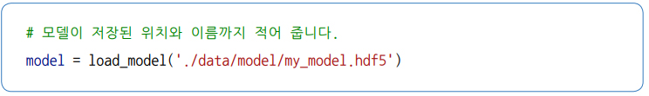
4 모델 저장과 재사용
모델 저장과 재사용
load_model() 함수를 사용해서 조금 전 저장한 모델을 불러옴

Slide 47
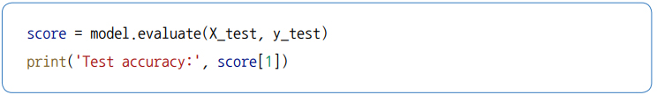
4 모델 저장과 재사용
모델 저장과 재사용
불러온 모델을 테스트셋에 적용해 정확도를 구함

Slide 48
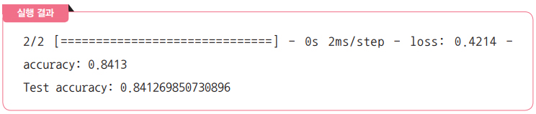
4 모델 저장과 재사용
모델 저장과 재사용
이전 절에서 실행한 것과 같은 값이 나오는 것을 확인할 수 있음

Slide 49
5 k겹 교차 검증

Slide 50
5 k겹 교차 검증
k겹 교차 검증
앞서 데이터가 충분히 많아야 모델 성능도 향상된다고 했음
이는 학습과 테스트를 위한 데이터를 충분히 확보할수록 세상에 나왔을 때 더 잘 작동하기 때문임
실제 프로젝트에서는 데이터를 확보하는 것이 쉽지 않거나 많은 비용이 발생하는 경우도 있음
가지고 있는 데이터를 십분 활용하는 것이 중요
특히 학습셋을 70%, 테스트셋을 30%로 설정할 경우 30%의 테스트셋은 학습에 이용할 수 없다는 단점이 있음
이를 해결하기 위해 고안된 방법이 k겹 교차 검증(k-fold cross validation)

Slide 51
5 k겹 교차 검증
k겹 교차 검증
k겹 교차 검증이란 데이터셋을 여러 개로 나누어 하나씩 테스트셋으로 사용하고 나머지를 모두 합해서 학습셋으로 사용하는 방법
이렇게 하면 가지고 있는 데이터의 100%를 학습셋으로 사용할 수 있고, 또 동시에 테스트셋으로도 사용할 수 있음
예를 들어 5겹 교차 검증(5-fold cross validation)의 예가 그림 13-7에 설명되어 있음

Slide 52
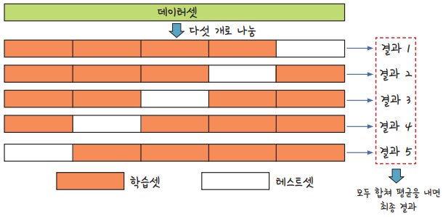
5 k겹 교차 검증
▼ 그림 13-7 | 5겹 교차 검증의 도식

Slide 53
5 k겹 교차 검증
k겹 교차 검증
k데이터셋을 다섯 개로 나눈 후 그중 네 개를 학습셋으로, 나머지 하나를 테스트셋으로 만들어 다섯 번의 학습을 순차적으로 실시하는 것이 5겹 교차 검증
이제 초음파 광물 예측 예제를 통해 5겹 교차 검증을 실시해 보자

Slide 54
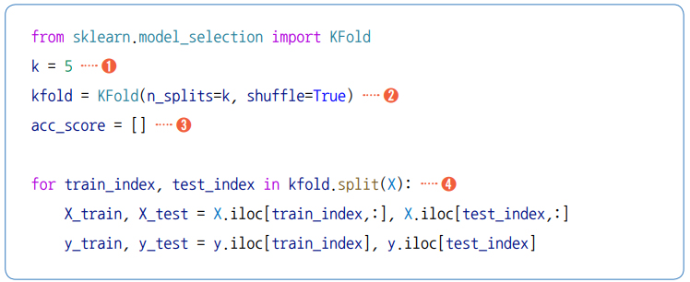
5 k겹 교차 검증
k겹 교차 검증
데이터를 원하는 수만큼 나누어 각각 학습셋과 테스트셋으로 사용되게 하는 함수는 사이킷런 라이브러리의 KFold() 함수
실습 코드에서 KFold()를 활용하는 부분만 뽑아 보면 다음과 같음

Slide 55
5 k겹 교차 검증
k겹 교차 검증
먼저 몇 개의 파일로 나눌 것인지 정해 k 변수에 넣음
사이킷런의 KFold() 함수를 불러옴
샘플이 어느 한쪽에 치우치지 않도록 shuffle 옵션을 True로 설정해 줌
정확도가 채워질 acc_score라는 이름의 빈 리스트를 준비
split()에 의해 k개의 학습셋, 테스트셋으로 분리되며 for 문에 의해 k번 반복

Slide 56
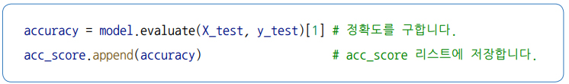
5 k겹 교차 검증
k겹 교차 검증
반복되는 각 학습마다 정확도를 구해 다음과 같이 acc_score 리스트를 채움
k번의 학습이 끝나면 각 정확도들을 취합해 모델 성능을 평가

Slide 57
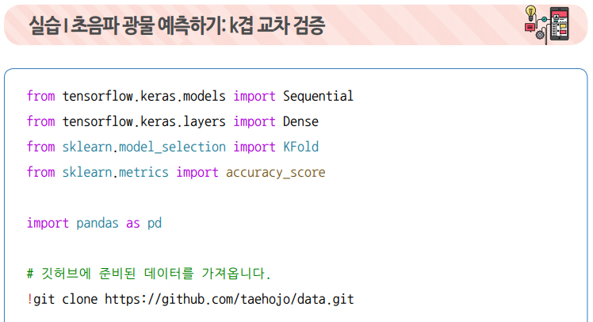
5 k겹 교차 검증
k겹 교차 검증
모든 코드를 모아 실행하면 다음과 같음

Slide 58
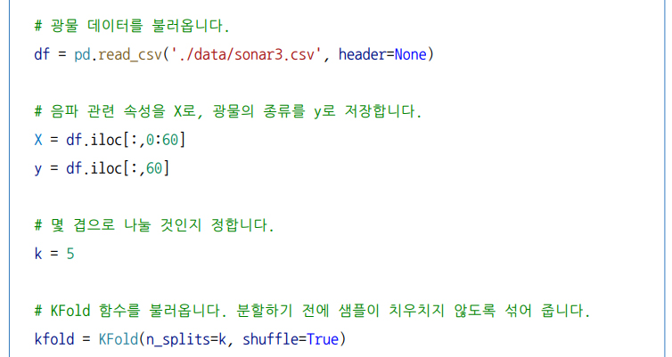
5 k겹 교차 검증
k겹 교차 검증

Slide 59
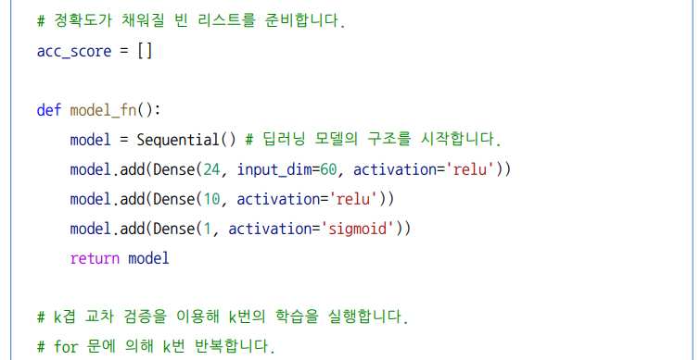
5 k겹 교차 검증
k겹 교차 검증

Slide 60
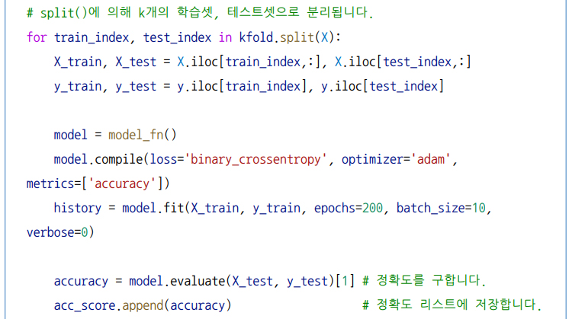
5 k겹 교차 검증
k겹 교차 검증

Slide 61
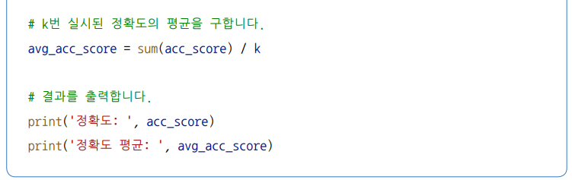
5 k겹 교차 검증
k겹 교차 검증

Slide 62
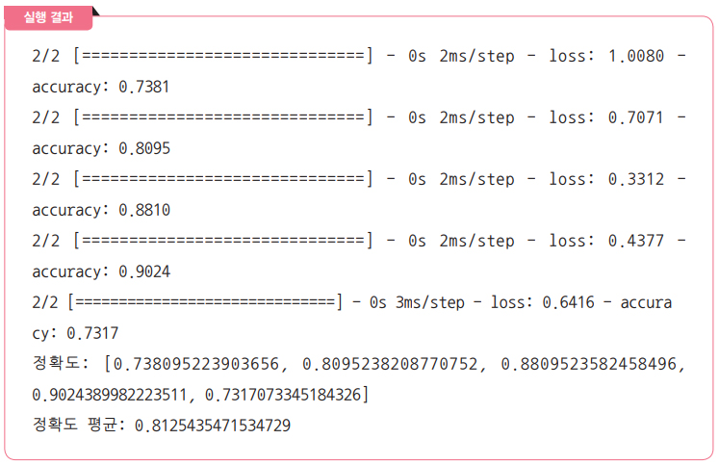
5 k겹 교차 검증
k겹 교차 검증

Slide 63
5 k겹 교차 검증
k겹 교차 검증
다섯 번의 정확도를 구했음
학습이 진행되는 과정이 길어서 model.fit 부분에 verbose=0 옵션을 주어 학습 과정의 출력을 생략

Slide 64
5 k겹 교차 검증
k겹 교차 검증
텐서플로 함수가 for 문에 포함되는 경우 다음과 같이 WARNING 메시지가 나오는 경우가 있음
텐서플로 구동에는 문제가 없으므로 그냥 진행하면 됨
WARNING:tensorflow:5 out of the last 9 calls to <function Model.make_
test_function.<locals>.test_function at 0x000001EDE50D60D0> triggered
tf.function retracing...

Slide 65
5 k겹 교차 검증
k겹 교차 검증
이렇게 해서 가지고 있는 데이터를 모두 사용해 학습과 테스트를 진행
이제 다음 장을 통해 학습 과정을 시각화해 보는 방법과 학습을 몇 번 반복할지(epochs) 스스로 판단하게 하는 방법 등을 알아보며 모델 성능을 향상시켜 보겠음

